Slide 1
Aniverse
통합 서브컬처 커뮤니티 사이트
Architecture V1 → V2 · EKS · GitOps 전환
https://aniverse.my
Team
김현우, 박서이, 김윤주, 강유민

Slide 2
Architecture V1
구성
ALB 뒤에 EC2 애플리케이션 서버를 두고, RDS·EFS·S3를 연결해 서비스를 운영했습니다.
배포
Terraform으로 인프라를 만들고, GitHub Actions와 CodeDeploy를 통해 EC2에 배포했습니다.
전환 배경
온프레미스에서 운영하던 서비스를 AWS로 옮기면서 EC2 기반 3-tier 구조를 선택했습니다.
운영 범위
HTTPS, WAF, Redis, S3 미디어 저장까지 실제 서비스에 필요한 구성을 갖췄습니다.
Aniverse · Architecture V1 → V2
2 / 19

Slide 3

시스템 구성도 · Architecture V1
Aniverse · Architecture V1 → V2
3 / 19

Slide 4
V1의 한계 · V2에서 바꾼 점 · V2의 핵심
V1의 한계
V2에서 바꾼 점
V2의 핵심
상태를 한눈에 보기 어려움
메트릭, 로그, 배포 상태가 흩어져 있어 문제를 찾는 데 시간이 걸렸습니다.
메트릭과 로그를 한곳에
Prometheus, Alloy, Loki로 클러스터와 앱 상태를 함께 확인합니다.
통합 관측
Prometheus·Loki·Tempo를 구성하고 AlertManager→Slack 알림까지 연결했습니다.
변경 반영이 느리고 복잡함
앱과 인프라 변경이 EC2와 배포 에이전트에 묶여 있었습니다.
커밋부터 배포까지 자동화
이미지를 빌드하고 Git을 갱신하면 Argo CD가 변경 사항을 반영합니다.
GitOps 배포
Actions가 이미지를 올리고 태그를 바꾸면 Argo CD가 클러스터를 맞춥니다.
인스턴스 단위로만 확장
작은 부하 변화에도 서버 단위로 늘려야 해 비용을 세밀하게 조절하기 어려웠습니다.
노드와 파드를 따로 조절
부하에 따라 파드를 늘리고, 사용하지 않을 때는 노드와 NAT를 중지합니다.
EKS + DB Pod
앱과 DB를 Kubernetes에서 운영하고, 데이터는 PVC에 보관합니다.
Aniverse · Architecture V1 → V2
4 / 19

Slide 5
Architecture V2
비전
EKS 위에서 같은 환경을 다시 만들 수 있도록 배포, 데이터 복구, 관측, 인증을 하나의 흐름으로 묶었습니다.
주요 기능
ALB · HTTPS · WAF
ACM으로 HTTPS를 적용하고, ALB 앞 WAF에서 공격 요청과 과도한 요청을 걸러냅니다.
EKS web / db Pod
Django·Daphne는 Deployment로, MariaDB는 StatefulSet과 PVC로 운영합니다.
Actions → ECR → Argo
OIDC로 이미지를 올리고, Git의 이미지 태그를 기준으로 Argo CD가 배포합니다.
백업 · 관측
DB는 S3에 백업하고, Prometheus·Loki·Tempo로 메트릭·로그·트레이스를 확인합니다.
Aniverse · Architecture V1 → V2
5 / 19

Slide 6
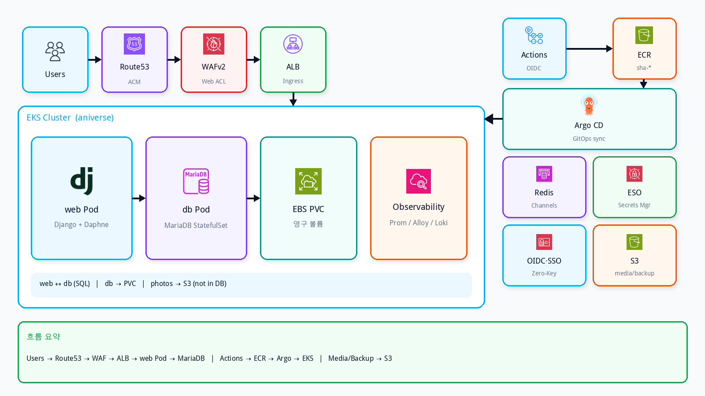
시스템 구성도 · Architecture V2
Aniverse · Architecture V1 → V2
6 / 19

Slide 7
Architecture V2 · 배포와 데이터
DB를 클러스터 안으로
상시 RDS 비용을 줄이기 위해 MariaDB를 StatefulSet으로 운영하고, 데이터는 PVC에 저장했습니다.
배포 이미지도 Git으로 관리
ECR에 sha-* 이미지를 올린 뒤 Helm의 태그를 갱신해, Git과 실제 배포 버전을 맞췄습니다.
인프라를 다시 만들어도 데이터 복구
클러스터를 다시 만든 뒤 restore Job이 SQL을 불러와 서비스에 필요한 초기 데이터를 복원합니다.
Aniverse · Architecture V1 → V2
7 / 19

Slide 8
Architecture V2 · 보안과 DNS
장기 Access Key 미사용 (Zero-Key)
OIDC(워크로드): 파드·CI에서 Access Key가 돌지 않도록 차단합니다. SSO(사람): 장기 키 없이 SSO 로그인으로 임시 자격증명만 받아 키 유출을 막습니다. 결과: 장기 키를 최소화한 Zero-Key 구성으로 바꿨습니다. 계정 접근이 제한되어 복구가 어려웠을 때 팀원 계정으로 이관하며 SSO·OIDC 기반으로 전환했습니다.
WAF로 ALB 앞단 보호
관리형 웹 공격·악성 입력·SQLi 규칙과 IP별 5분 2,000회 요청 제한을 적용했습니다. 글쓰기 BODY 규칙은 오탐 방지를 위해 Count합니다.
클러스터를 지워도 도메인은 유지
Route53 영역은 삭제 대상에서 제외해, 클러스터를 다시 만들어도 네임서버를 재등록하지 않습니다.
Aniverse · Architecture V1 → V2
8 / 19

Slide 9
기능 · 운영 검증 기준
확인 = 직접 검증 완료 · 구성 = 스택 배포·연결까지 완료 (추가 시나리오 검증은 보완 과제)
웹 · WAF
HTTPS 응답 · Web ACL 연결
방법: curl · sampled requests
구성
DB 데이터
복구 후 목록 데이터 표시
방법: 테이블 수 · 시드 행
확인
GitOps
Git 태그와 배포 이미지 일치
방법: Actions · Argo CD
확인
미디어
재구축 후 이미지 정상 표시
방법: S3 media 경로
확인
관측
메트릭·로그·트레이스 조회
방법: Prom · Loki · Tempo
확인
알림
AlertManager 알림 수신
방법: Slack 채널
확인
Aniverse · Architecture V1 → V2
9 / 19

Slide 10

기술 스택 · Architecture V2
Aniverse · Architecture V1 → V2
10 / 19

Slide 11
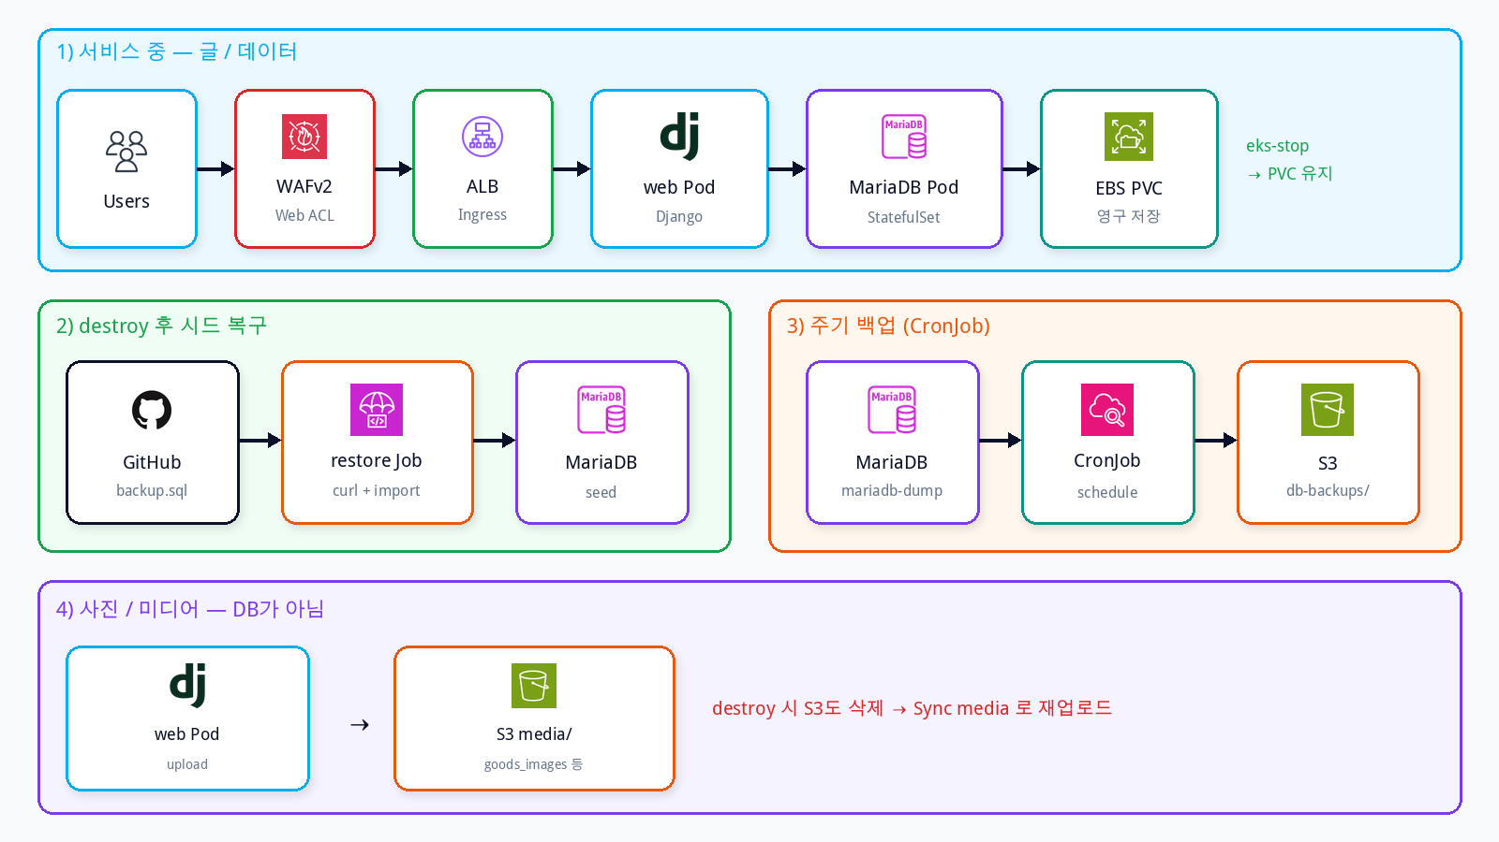
데이터 흐름 · Architecture V2
Aniverse · Architecture V1 → V2
11 / 19

Slide 12
앞으로 보완할 점
운영 고도화
보안 · 복구 · 비용
완성도
관측 성과 위에 남은 과제
· OIDC 권한 범위 최소화
· 정기 백업·복구 훈련 (S3 덤프 복구 경로 포함)
· 반복 장애 자동 복구(AIOps)
· 노드·NAT 중지·상시 RDS 제거로 비용 절감 유지
· 시드 검증·운영 런북 자동화
· 계정 이관 체크리스트 정리
· 부하 병목(/works 지연)·Redis Timeout 해소
· Tempo로 찾은 병목을 성능 개선으로 연결
Aniverse · Architecture V1 → V2
12 / 19

Slide 13
부하테스트 · 트레이싱으로 본 병목
확인한 성과
발견한 병목
남은 과제
· HPA로 web 파드 2 → 4 확장 확인
· Tempo/OTel로 요청 구간 수집·조회
· AlertManager → Slack 알림 수신
· /works/ 응답 최대 약 2.91초
· Tempo 트레이스로 구간 병목 위치 확인
· WAF RateLimit에 걸려 차단된 구간도 확인
· Redis TimeoutError는 미해결
· 병목 구간 쿼리·캐시 최적화
· 부하 시나리오와 WAF 한도 정합
Aniverse · Architecture V1 → V2
13 / 19

Slide 14
트러블슈팅 · GitOps · CI/CD
중지 작업은 성공했지만 워커가 계속 실행됨
desired만 0으로 바꾸자 Autoscaler가 노드를 다시 만들었습니다. ASG의 Launch를 중지하고 인스턴스 0대까지 확인한 뒤 NAT도 함께 껐습니다.
Argo CD에서 리소스가 계속 Missing으로 표시됨
이전에 사용한 ServerSideApply 설정이 남아 상태 비교를 막고 있었습니다. 해당 옵션을 제거하고 일반 apply 방식으로 다시 동기화했습니다.
DB 복구 워크플로는 성공했지만 목록이 비어 있음
테이블 수만 확인해 빈 스키마도 복구된 것으로 처리했습니다. 시드 행이 1개 이상일 때만 성공하도록 검증 기준을 바꿨습니다.
Aniverse · Architecture V1 → V2
14 / 19

Slide 15
트러블슈팅 · EKS
HPA가 늘린 replicas가 1로 되돌아감 (9/15)
deployment.yaml의 replicas: 1이 CI 재배포마다 HPA 값을 덮었습니다. replicas 필드를 제거하고 HPA만 관리하도록 바꿨습니다. 한 필드는 하나의 제어 주체만 두어야 합니다.
이관 중 Terraform 리소스 생성 순서 문제 (9/22)
기존 환경에 가려진 의존성이 빈 계정에서 드러났습니다. NAT·프라이빗 라우팅을 먼저 만들도록 순서를 재배치했습니다. 이관 시에는 전체 생성 테스트가 필요합니다.
기존 DB 비밀번호가 약한 기본값일 가능성 (9/29)
ESO 전환 시 약한 폴백 값을 그대로 옮길 위험이 있었습니다. 난수로 ALTER USER·Secrets Manager를 함께 갱신했습니다. 체계만 옮기지 말고 값의 안전성도 점검해야 합니다.
Aniverse · Architecture V1 → V2
15 / 19

Slide 16
트러블슈팅 · DB · 관측
S3에 올라간 DB 백업 파일이 0바이트
외부 컨테이너에서 DB에 연결하지 못하고 있었습니다. CronJob이 DB 파드 안에서 mariadb-dump를 실행하도록 바꿨습니다.
Alloy가 일부 노드에서 실행되지 않음
노드당 파드 한도 17개를 넘긴 것이 원인이었습니다. max-pods를 높이고 노드를 다시 만들어 정상화했습니다.
AlertManager 알림이 Slack에 오지 않음
웹훅 시크릿이 AlertManager 파드에 연결되지 않았습니다. 시크릿을 마운트하고 api_url_file로 읽도록 수정했습니다.
Aniverse · Architecture V1 → V2
16 / 19

Slide 17
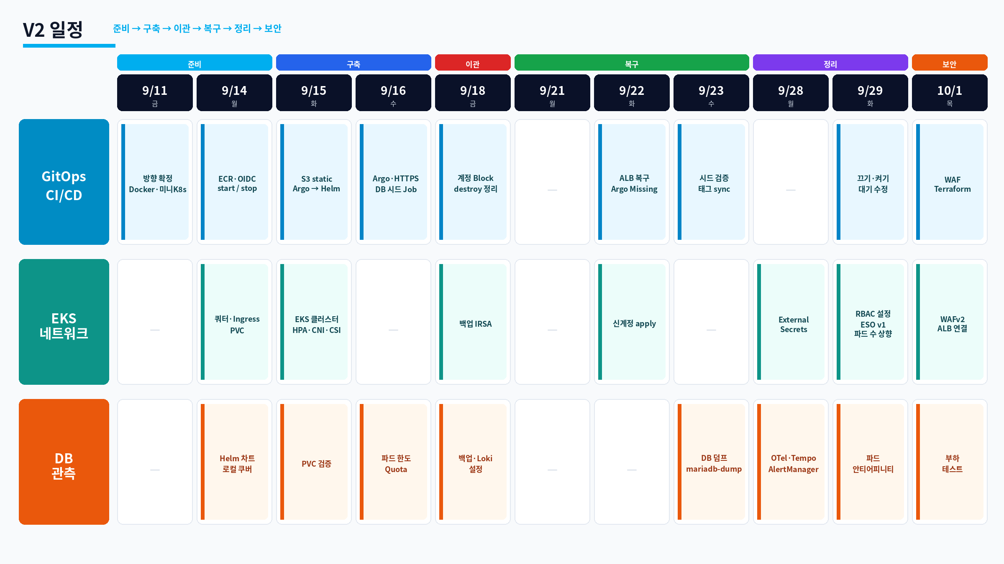

Slide 18
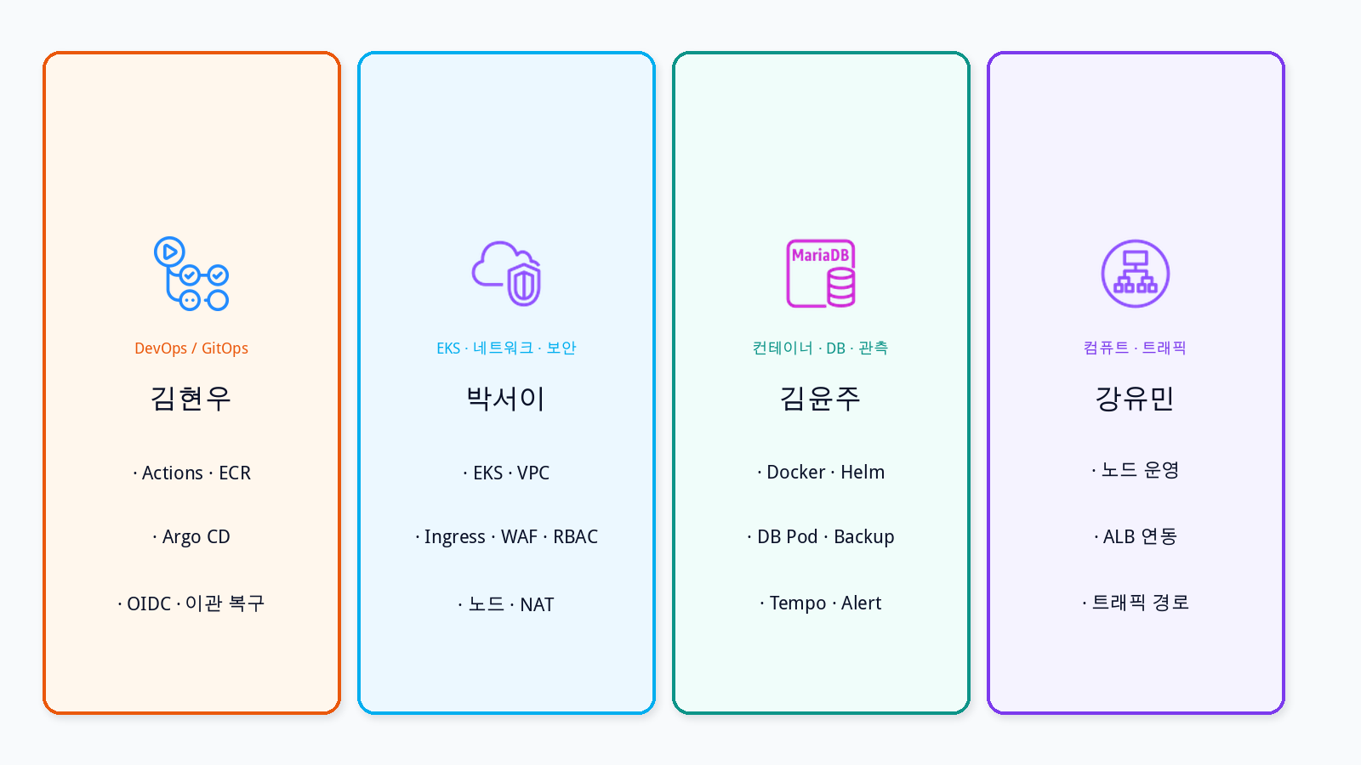
팀 역할분담
Aniverse · Architecture V1 → V2
18 / 19

Slide 19
Q & A
감사합니다 · Aniverse Architecture V1 → V2
김현우 · 박서이 · 김윤주 · 강유민
19 / 19

